Slide 1
第二节 电功率

Slide 2


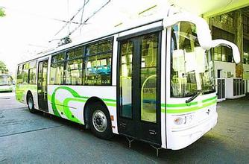
电流做功也有快慢吗？

Slide 3
问题？电流通过洗衣机的电动机，通电半小时做功180000焦；电流通过公共电车的电动机，通电2秒钟做功120000焦。问：①电流通过哪个电动机做功多？（通过洗衣机电动机）②电流通过哪个电动机做功快呢？

Slide 4
如何比较电功率的大小？
1、相同时间内，消耗电能多的用电器，消耗电能 快，电功率大。
2、消耗同样的电能，用的时间短的用电器，消耗电能快，电功率大。
3、甲、乙两用电器，甲5秒内消耗10焦耳的电能，乙3秒内消耗9焦耳的电能，谁的电功率大？

Slide 5
电 功 率
物理意义：表示用电器消耗电能的快慢
定义：用电器在单位时间内所消耗的电能。
公式：P=w/t
单位：在国际单位制中：
电能的单位是焦耳 （符号 J）
时间的单位是秒 （符号 s）
电功率的单位是焦/秒（符号 J/s）专门名称瓦特(w)
常用单位千瓦（符号kw） 1kw=10³ w

Slide 6
二、千瓦时的来历 电功的公式
1、电功的公式
W=P t
式中W、P、t的单位依旧是焦、瓦、秒。
2、如果P和t的单位分别是千瓦、时，那么
它们相乘之后，就得到电功另一个单位
——千瓦时（度）。
1千瓦时是功率为1KW的用电器使用1h所消耗的电能。
电功率
W
kW
时间
s
h
电功
J
kW·h

Slide 7
2.电功率和电功的区别和联系。
电功是表示电流所做的功，同时还可以表示为电路中所消耗的电能的多少。
电功率等于电功与所用时间的比值，即 P=w/t表示电能所消耗快慢的物理量。
电功率的大小不但与电流做功的多少有关，而且与做功所用的时间有关。

Slide 8

常见电功率值
空 调: 约1000W 吸 尘 器: 约800W
电吹风机：约500W 电 视 机: 约200W
抽油烟机：约140W 电 冰 箱: 约100W
手 电 筒：约0.5W 计 算 器: 约0.5mW
电 子 表：约0.01mW
空调的电功率比电视机的大，说明空调一定比电视机消耗电能多还是快？

Slide 9

例题
某电视机的电功率是250w，每天使用3h，一个月用电多少千瓦时？（按30天计算）
已知：P=250w=0.25kw t=3h×30=90h
求：W
解：W=Pt=0.25kw×90h=22.5kw·h
答：一个月用电22.5kw·h

Slide 10
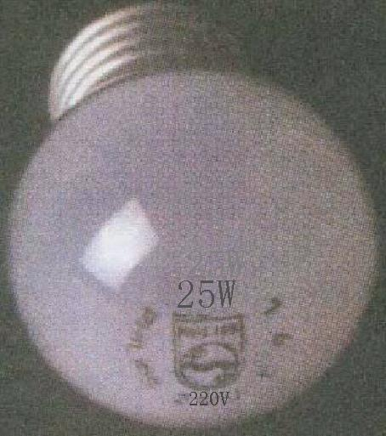


Slide 11
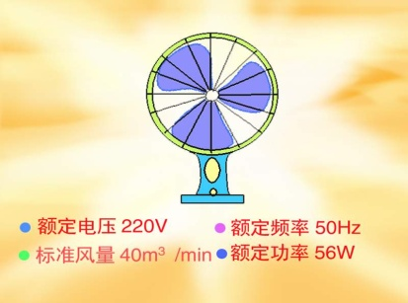
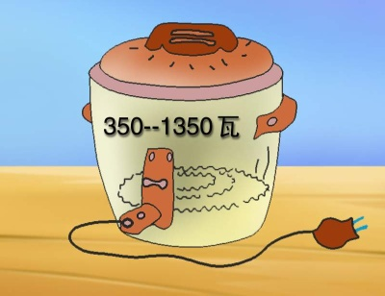
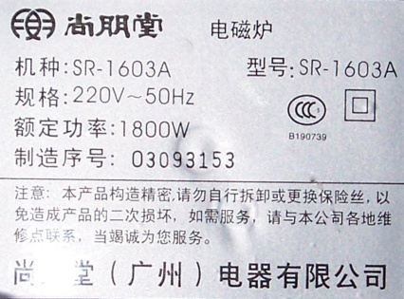
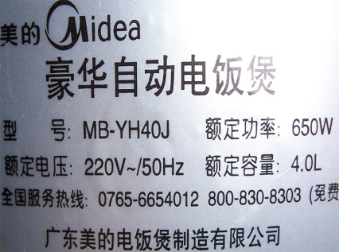
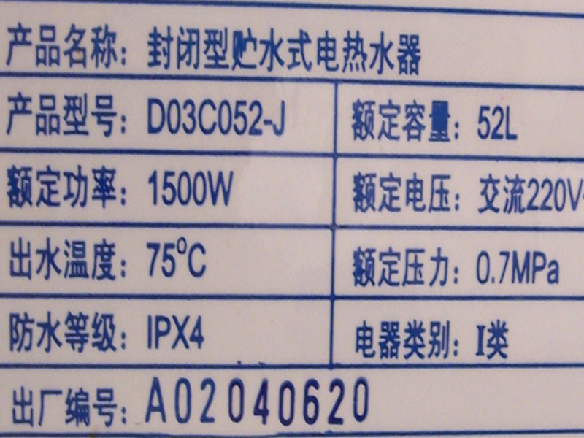
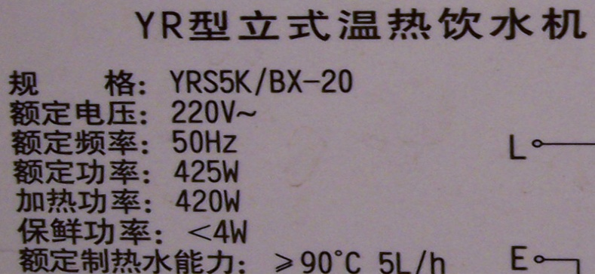
这些来自生活的铭牌标示的是什么电压、什么功率？
谈谈你对额定功率和实际功率的认识？

Slide 12
额定电压与额定功率
额定电压：用电器正常工作时的电压叫做
额定电压
额定功率：用电器在额定电压下的功率叫
做额定功率
当U实=U额，则P实=P额，用电器正常工作
当U实﹥U额，P实﹥ P额，用电器容易损坏
当U实﹤U额，P实﹤P额，用电器不能正常工作
灯泡的亮度取决于灯泡的实际功率。

Slide 13


额 定 功 率
用电器在额定电压下工作时的功率叫做额定功率。
U_{实} = U_{额} P_{实} = P_{额}
PZ是普通照明灯泡中“普”和“照”的汉语拼音的第一个字母，表示灯泡的型号。

Slide 14
1、电功率P和电流I、电压U之间的关系是
三．怎么测量电功率
P=IU
符号的意义及单位:
P——功率——瓦特（W）
U——电压——伏特（V）
I——电流-——安培（A）
注意：使用这个公式时，只有电流电压的单位是安培、伏特时，所的功率的单位才是瓦特

Slide 15

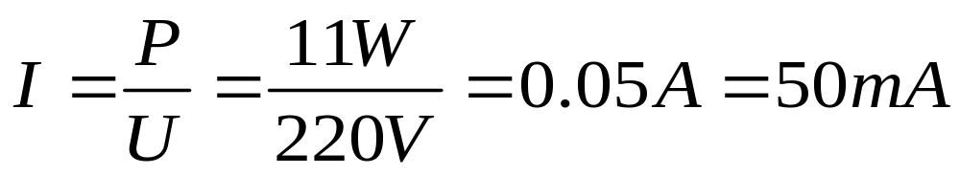
例题
某家庭用节能型日光灯的额定功率为11w，使用时通过的电流是多少毫安？
解：由P=UI可得
答：使用时通过的电流是50mA。

Slide 16
例题：一盏电灯连在电压是220伏的电路中，灯泡中通过的电 流是68毫安，这个灯泡的电功率是多少瓦特？一个月总共通电100小时，电流所做的功是多少焦，多少千瓦时？

Slide 17

注 意
1、消耗电能的快慢和消耗电能的多少代表不同的含义。
2、千瓦时和千瓦是两个不同的单位。
3、用电器的实际功率不一定等于额定功率。

Slide 18

小结：
电功和电功率的比较
名称及符号
表达式
换算关系
注意
各量的对应
关系，电能
表的用途和
读数方法
W=UIt
焦耳（J），千瓦时（kW.h）
1千瓦时=3.6× 焦
电功
W=Pt
P=W/t
P=UI
当U实=U额
P实=P额
电功率
瓦特（W），
千瓦（kW）
1千瓦=1000瓦

Slide 19
巩固训练：
1.电功率的大小等于___________；它是反映__________的物理量.
2．下列关于电功率的说法中,正确的是（ ）
A．电功率越大,电流做功越多
B.电功率越大,所用的时间越短
C.电功率越大,用电器消耗的电能越多
D.电功率越大,用电器消耗电能越快

Slide 20
3、下列关于电功率的说法中正确的是（ ）
电功率是表示用电器消耗电能多少的物理量
B. 一定时间内，实际电功率大的用电器消耗的电能多
C. 消耗电能快的用电器功率不一定大
D. 电流做功快的用电器，消耗电能就多
4、关于电功和电功率的说法，正确的是（ ）
A、电流对导体作的功越多，导体的电功率越大
B相同时间内，电流对导体做功越多，电功率越大
C、电流对导体做功时间越短，电功率越大
D、电流对导体作同样多的功，用的时间越长，电功率越大

Slide 21
5、有几位同学对电功率这个概念，有以下几种理解，你认为正确的是：
A.电功率是表示电流通过用电器时做功多少的物理量;
B.电功率是表示电流通过用电器时做功快慢的物理量;
C.电功率大的用电器工作时消耗的电能一定多;
D.电功率大的用电器工作时所用的时间一定少
6、下列说法中，正确的是:
A．电流通过导体消耗的电能越多，电功率越大;
B．电功率小的用电器消耗的电能少;
C．千瓦时是电功率的单位;
D．1s内电流通过用电器做功越多，电功率越大.

Slide 22
7、小明利用电能表测量某一家用电器的电功率。当电路中只有一个用电器连续工作时，测得在0.5h内，消耗的电能为0.6kW・h，那么这一个用电器是
A．电冰箱 B．普通白炽灯
C．彩色电视机 D．壁挂式空调机
8．下列各单位中，不是电功率单位的是：（ ） A．千瓦时 B．焦/秒 C．瓦 D．伏.安

Slide 23
9.一台洗衣机工作0.5 h电流做了3.6×105 J的功.这台洗衣机消耗的电能是__________，它的电功率是__________.
10.甲用电器通电2 s，电流做功6 J；乙用电器通电10 s,电流做功20 J，则______用电器中电流做功多，______用电器的电功率大.
11.一盏“220 V，25 W”的甲灯和一盏“36 V，25 W”的乙灯，当它们正常发光时
A.甲灯亮 B.乙灯亮 C.两灯一样亮 D.无法判断

